Slide 1
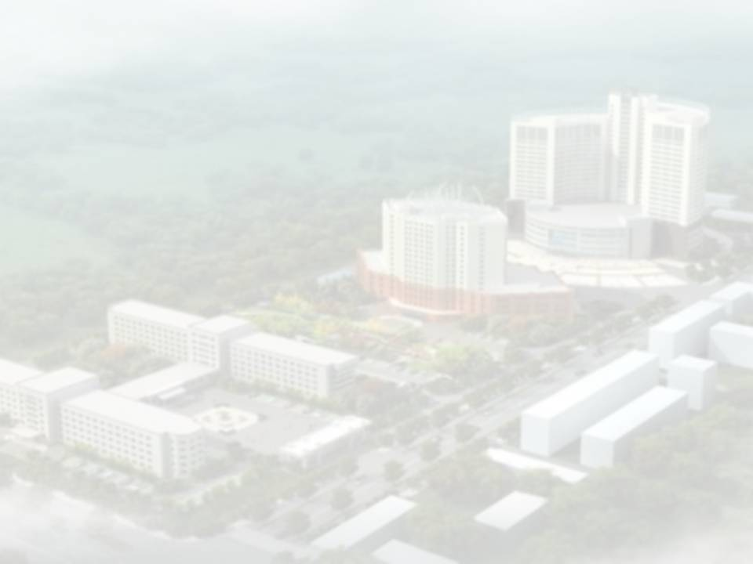
探究小鼠小脑皮层相关信息的传递过程
汇报人：杨贺旻

Slide 2
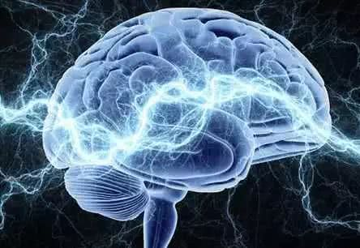
人类脑计划（Human Brain Project，HBP）
脑是支配人的一切生命活动的最高中枢，也是一切思维活动的物质基础，是人体内外环境信息获得、存储、处理、加工和整合的中枢。通过对大脑结构和功能的深入了解不仅有重大的科学价值，同时对于神经系统疾病的诊断、治疗和治愈手段的发展有着重大临床意义。
近二十年来，脑科学已成为全世界科学研究的热点，世界各国已将脑方面的研究上升至国家战略。
2013年1月，欧盟宣布开展为期十年的“人类脑计划”，提出从大脑仿真出发，将信息技术和生命科学结合，整合海量生物医学数据进行仿真模拟，力图在认识脑、治疗脑疾病和类脑计算三个方面取得突破。
2013年4月，美国启动脑科学研究计划，旨在探索人类大脑工作机制、绘制脑活动全图、开发针对目前无法治愈的大脑疾病的新疗法。
2014年10月，日本也宣布脑科学研究计划，主要研究精神病和神经性疾病的诊断治疗方法。

Slide 3
脑疾病的诊断和治疗，例如阿尔兹海默病、帕金森、癫痫、抑郁症、精神障碍、成瘾性脑疾病及中枢神经系统损伤等重大疾病。
中国脑计划
脑科学与类脑科学研究
（Brain Science and Brian-Like
Intelligence Technology）
“类脑智能”，即 “人工智能”，通过对脑的理解和脑工作原理的启发，人类设计出精巧的具有部分人类智力的机器或计算机程式。

Slide 4
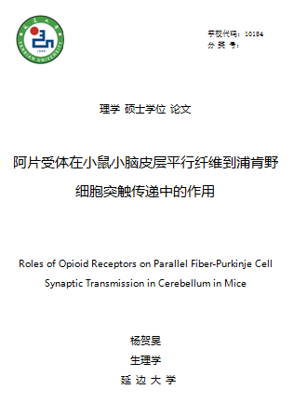
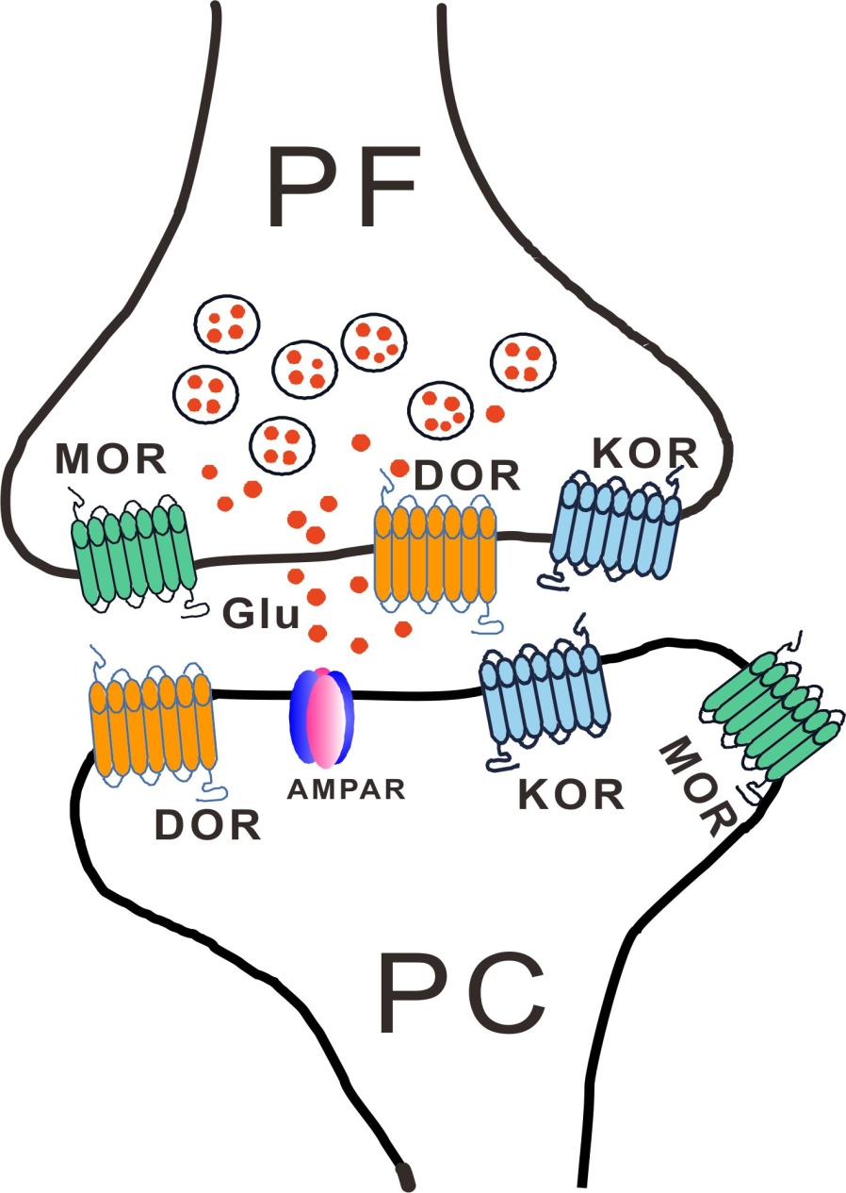
？

Slide 5
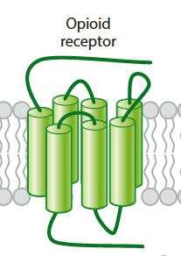
Background
镇静
μ-opioid receptor (MOR)
δ-opioid receptor (DOR)
κ-opioid receptor (KOR)
镇痛
麻醉
认知
学习记忆
成瘾

Slide 6
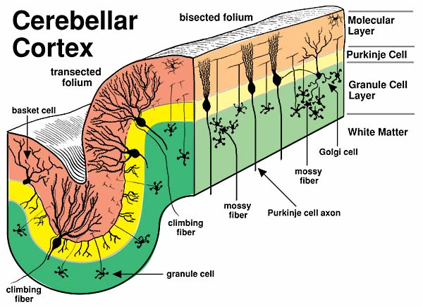
小脑皮层
分子层
  篮状细胞
  星形细胞
浦肯野细胞层
浦肯野细胞
颗粒细胞层
  颗粒细胞
  高尔基细胞

Slide 7
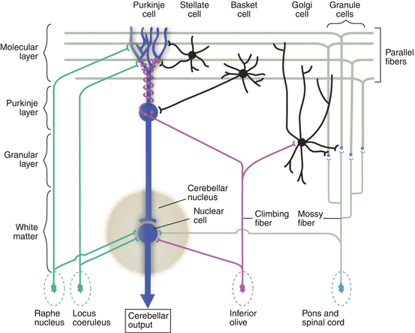

Slide 8
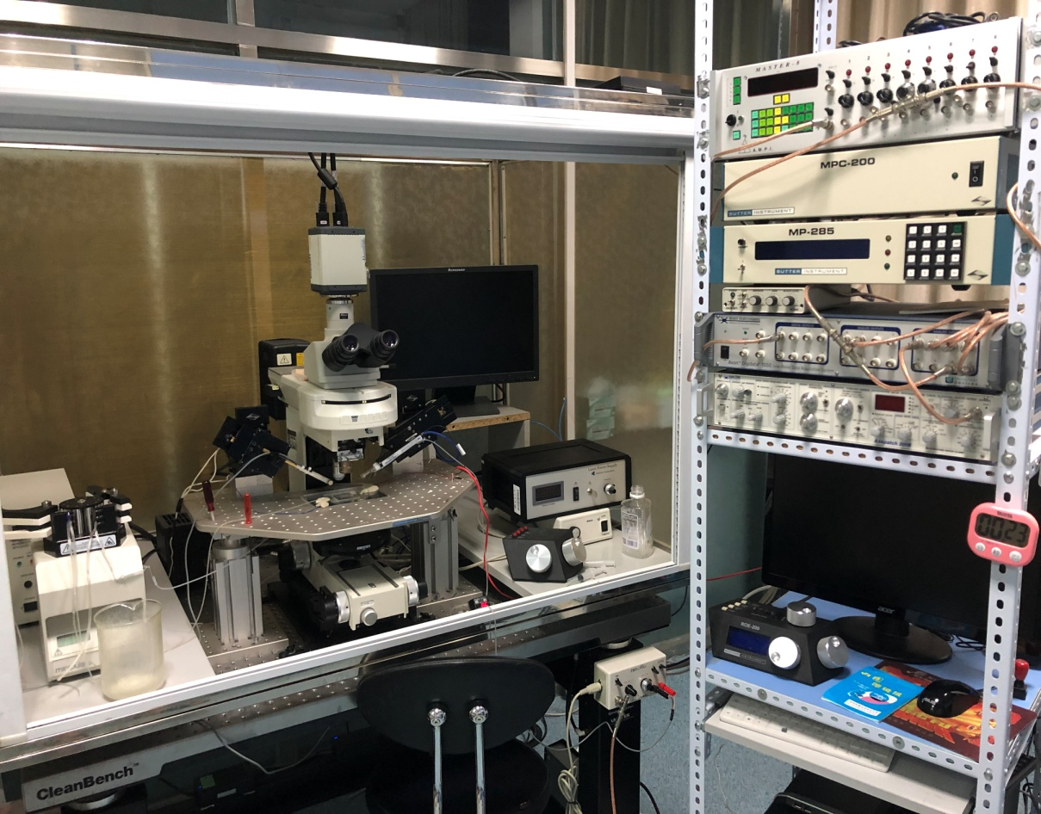
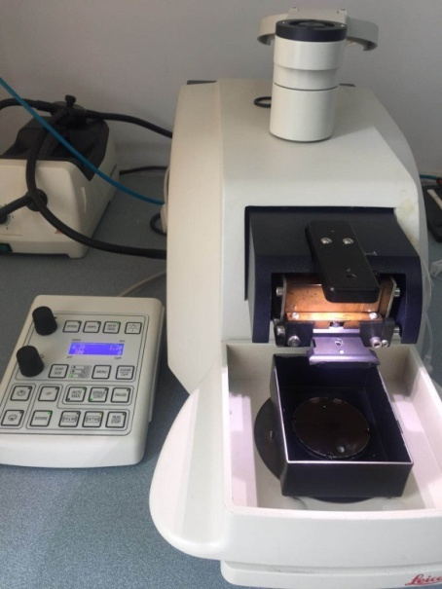
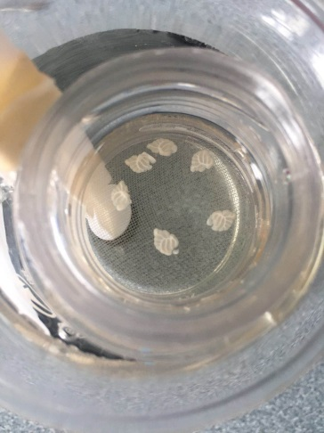
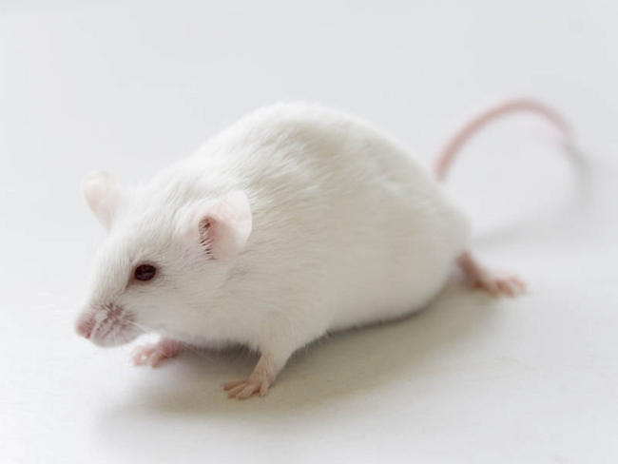
Material and Methods
Preparation
Anesthesia
Animal
Type: KM
Age: 6-8 weeks
Slices
Type: Sagittal
Thickness: 300 uM
Incubation
T: RT
Time: 60～90 min
Notes:
实验动物选用出生后6-8周龄昆明小鼠，使用异氟烷吸入麻醉后，迅速断头取脑。随后使用振动切片机制备矢状切片，切片厚度为300微米。在室温条件下，将小脑脑片置于人工脑脊液中孵育60min以上。
电生理学记录
将刺激电极置于分子层，配对刺激平行纤维，通过膜片钳放大器及数据采集软件记录PCs兴奋性突触后电流。以下为本实验所用到的电生理学实验仪器。

Slide 9


Electrophysiological recording
Frequency：0.5 Hz
Intense：10-100 uA
Duration：50 ms
Stimulation
EPSC
Recording

Slide 10
All experiments are completing
in the presence of picrotoxin
Application protocol
DAMGO
DPDPE
ACSF
U50488
washout
//
10min
3min
50min
CTOP
ACSF
Naltrindole
washout
//
10min
3min
50min
DAMGO+CTOP
ACSF+CTOP
DPDPE+Naltrindole
ACSF+CTOP
//
10min
3min
50min

Slide 11
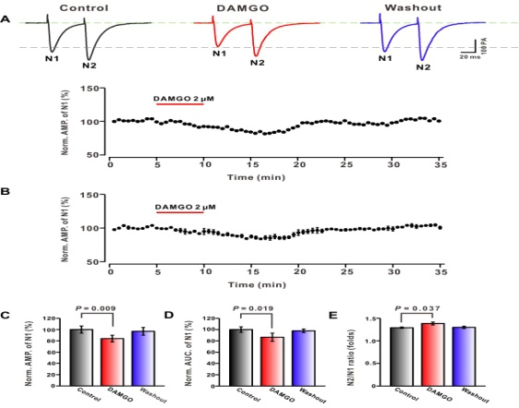
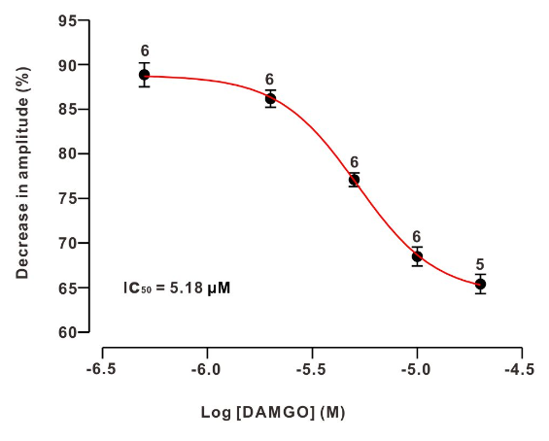
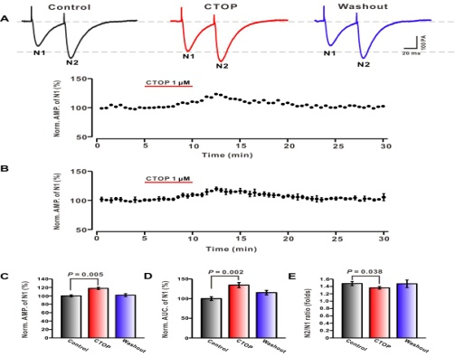
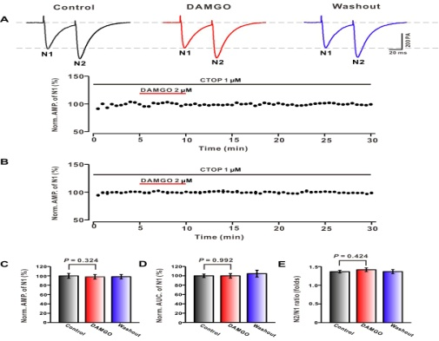
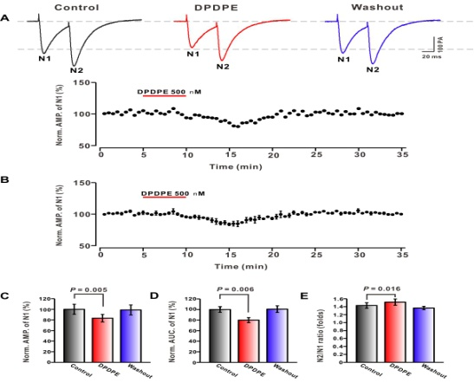
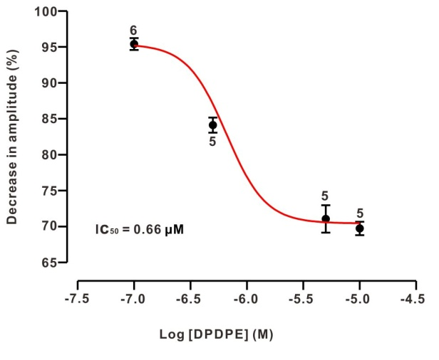
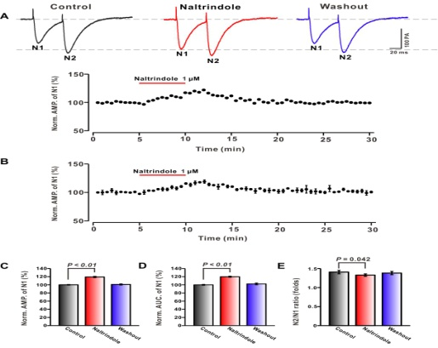
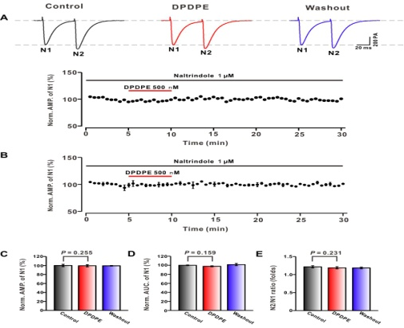
Fig 1. Effect of MOR agonist, DAMGO on the PF-PC synaptic transmission.
Fig 2. The concentration-response curve shows the DAMGO-induced decrease in amplitude of N1.
Fig 3. Effect of MOR antagonist, CTOP on the PF-PC synaptic transmission.
Fig 4. MOR antagonist, CTOP abolishes the DAMGO-induced inhibition of PF-PC EPSCs.
Fig 5. Effect of DOR agonist, DPDPE on the PF-PC synaptic transmission.
Fig 6. The concentration-response curve shows the DPDPE-induced decrease in amplitude of N1.
Fig 7. Effect of DOR antagonist, naltrindole on the PF-PC synaptic transmission.
Fig 8. DOR antagonist, naltrindole abolishes the DPDPE-induced inhibition of PF-PC EPSCs.

Slide 12
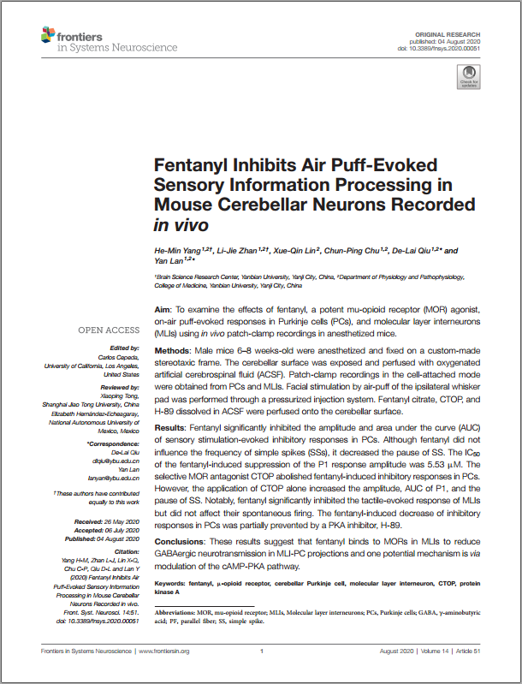
芬太尼减弱吹风刺激诱发的小鼠小脑浦肯野细胞层感觉信息传递过程
枸橼酸芬太尼(Fentanyl)：一种化学合成的阿片类药物，其镇痛效果约为吗啡的100倍，且副作用更小，因此，在临床中被广泛应用，以及为癌症患者提供人道主义镇痛。
由于芬太尼的滥用，增大了其成瘾的风险。据联合国禁毒报告显示，在美国过量服用芬太尼的人数已高达2万人左右，成为引起死亡的首要原因。因此，阐明芬太尼对神经系统的作用机制，具有深远的社会意义。在中枢神经系统中，芬太尼主要与μ阿片受体结合而发挥药理学效应，小脑及其环路在药物成瘾中的作用也越来越受到关注。

Slide 13
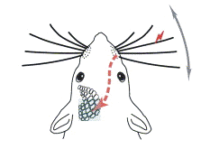
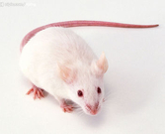
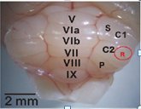
Air-puff
Recording
Pump
6-8周雄性昆明小鼠
记录区域
（小脑CRUSⅡ区）
60ms, 60psi 吹风刺激

Slide 14
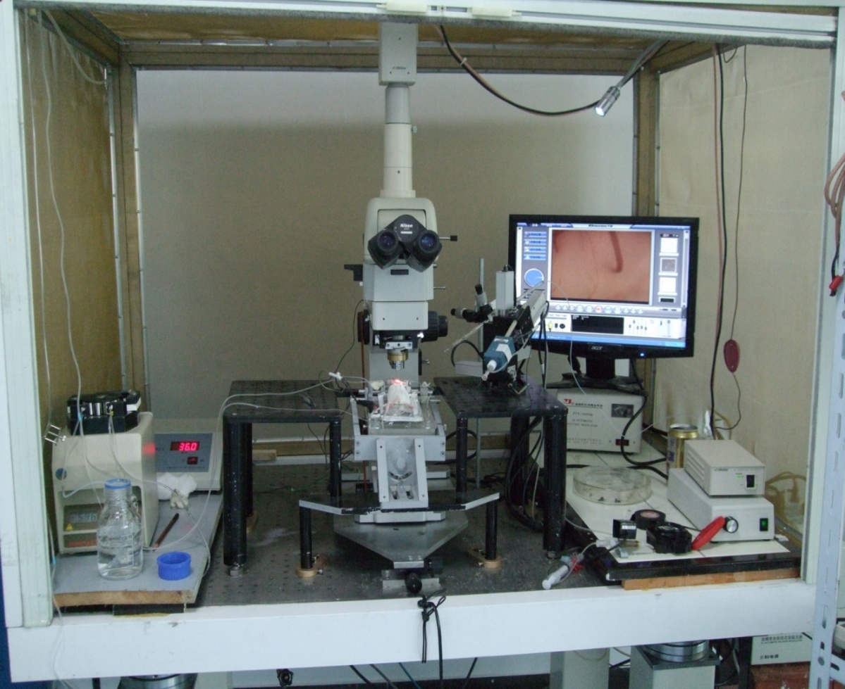
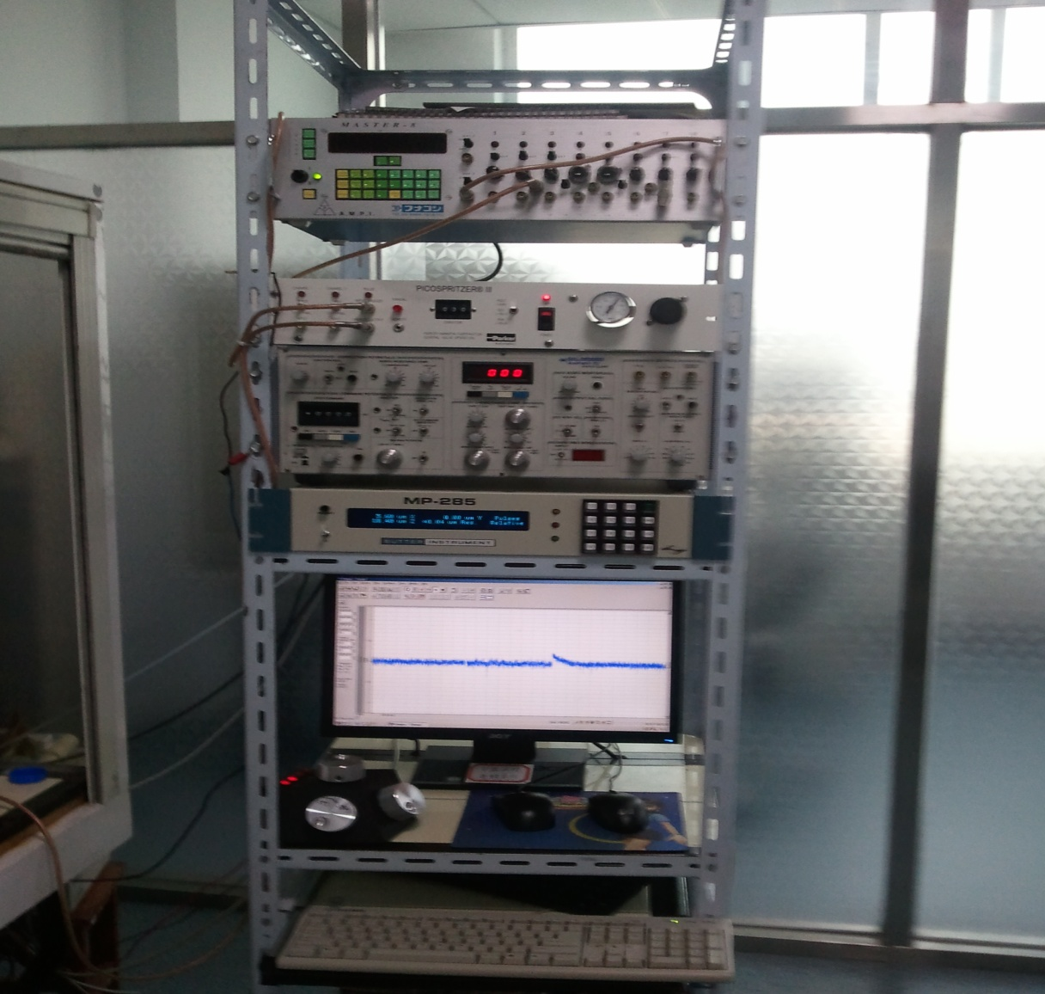

Slide 15
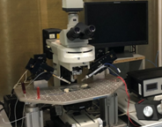
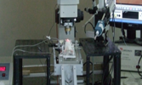


在体水平下
离体水平下
whole-cell 模式下记录单个细胞
细胞贴附式模式下记录场电位

Slide 16
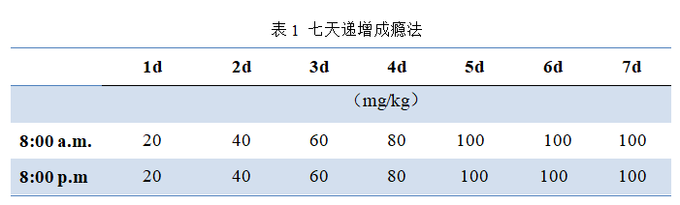
1. 吗啡依赖戒断后抑郁小鼠模型的建立
自然放置，分别在戒断1、10、14天进行相关实验
2. 自闭症小鼠模型的建立
（1）基因敲除
（2）VPA药物注射构建自闭症模型

Slide 17
THANK YOU

